Slide 1

Муниципальное дошкольное образовательное автономное учреждение «Центр развития ребенка – детский сад № 116 г. Орска «Ералашка»
«Развитие мелкой моторики рук у детей раннего возраста через различные виды деятельности»
Воспитатель: Базыкина Л.Н.

Slide 2
«Истоки способностей и дарования детей — на кончиках их пальцев.
От них идут тончайшие ручейки, которые питают источник творческой мысли.
Другими словами: чем больше мастерства в детской руке, тем умнее ребенок».
В. А. Сухомлинский

Slide 3
Зачем нужно развивать мелкую моторику?
Мелкая моторика – основа психических процессов:
внимания,
восприятия,
мышления и речи,
Пространственных представлений.
Уровень развития мелкой моторики - один из показателей интеллектуальной готовности к школьному обучению.

Slide 4
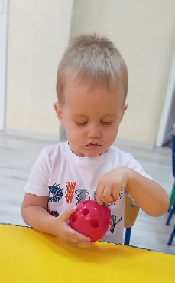
Цель - развитие мелкой моторики и координации движений рук у детей раннего возраста через различные виды деятельности.

Slide 5
Задачи:
Активизировать мелкую моторику пальцев, кистей рук;
Развивать координацию и точность движений рук, гибкость рук;
Улучшать общую двигательную активность;
Содействовать нормализации речевой функции;
Развивать воображение, логическое мышление, произвольное внимание, зрительное и слуховое восприятие;
Создавать эмоционально-комфортную обстановку в общении со сверстниками и взрослыми.

Slide 6
Направления работы:
Пальчиковые игры
Массаж пальцев и кистей
Игры со шнуровками
Игры с пуговицами
Игры с прищепками
Пальчиковые шаги
Работа с мозаикой
Работа с конструктором
Пальчиковый театр
Изодеятельность

Slide 7

Пальчиковые игры
это веселые упражнения для пальчиков и ручек,
инсценировка
с их помощью каких-либо стихотворений, историй, сказок.

Slide 8
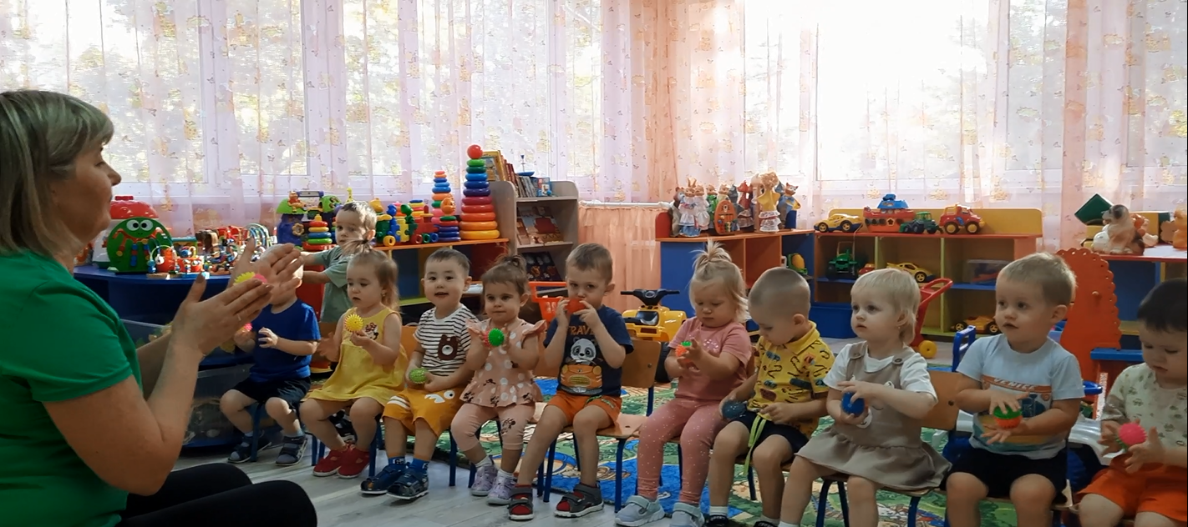
Самомассаж кистей рук
Приемы массажа и самомассажа кистей и пальцев рук:
массаж тыльной стороны кистей рук
массаж ладони
массаж пальцев рук

Slide 9
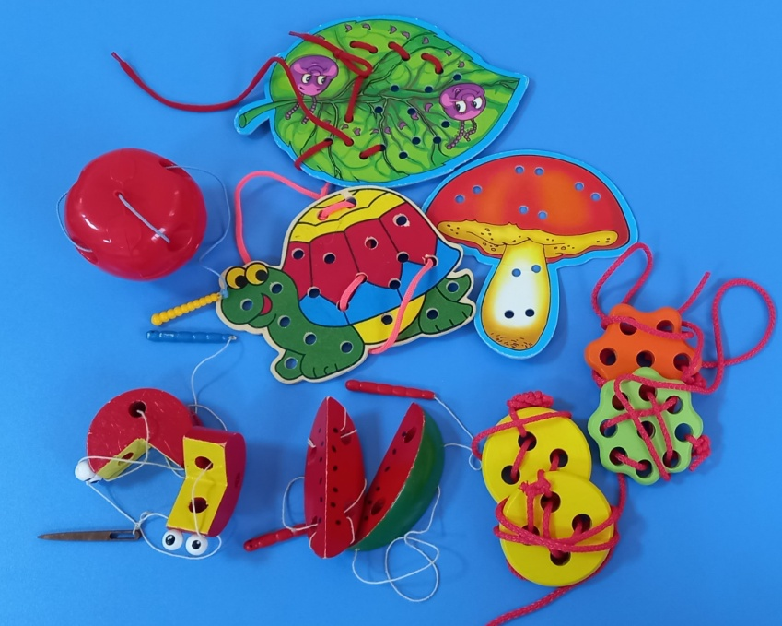
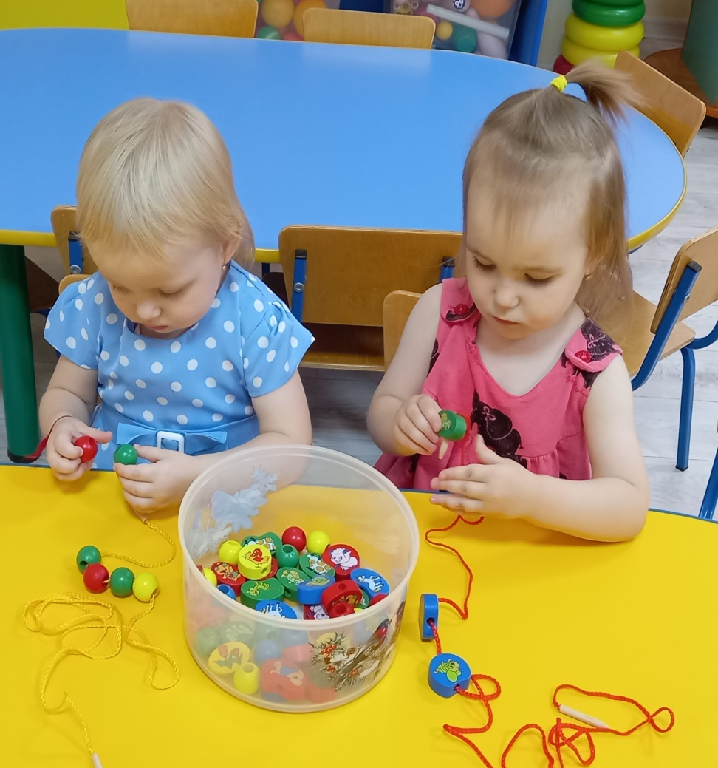
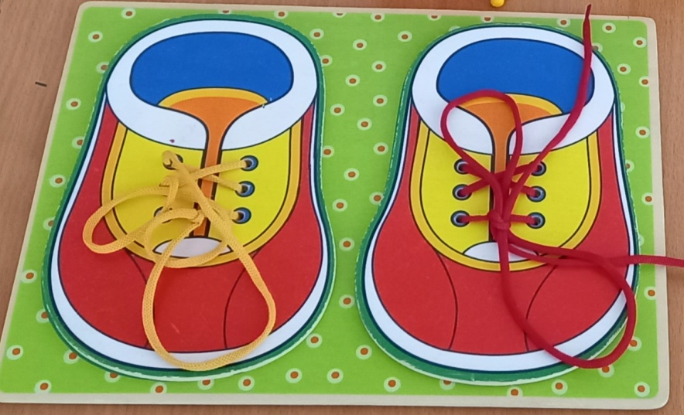
Шнуровка

Slide 10
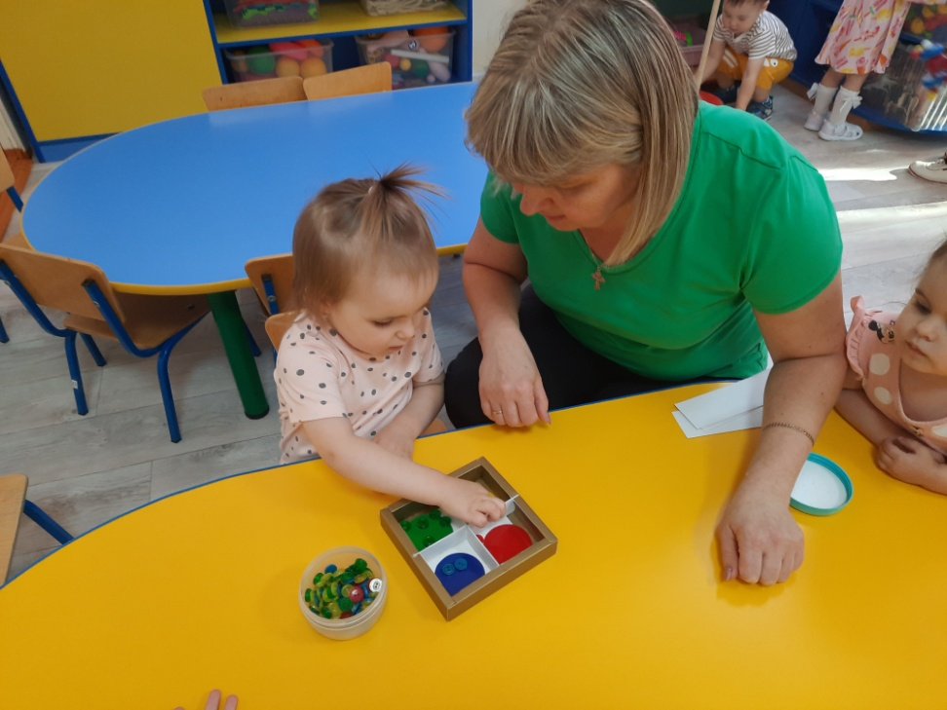
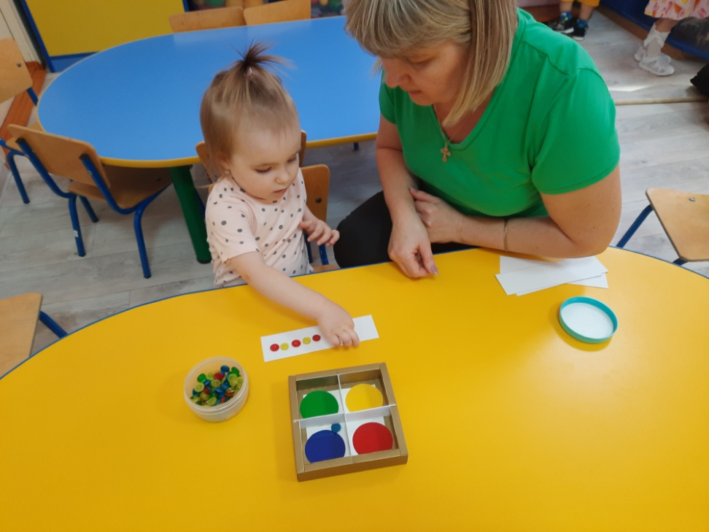
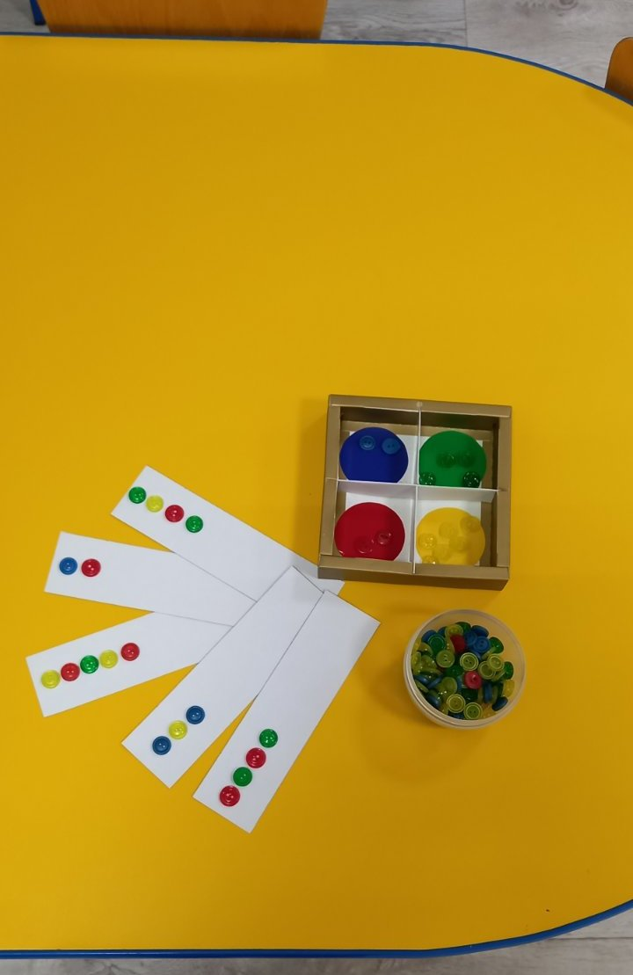
Игры с пуговицами

Slide 11
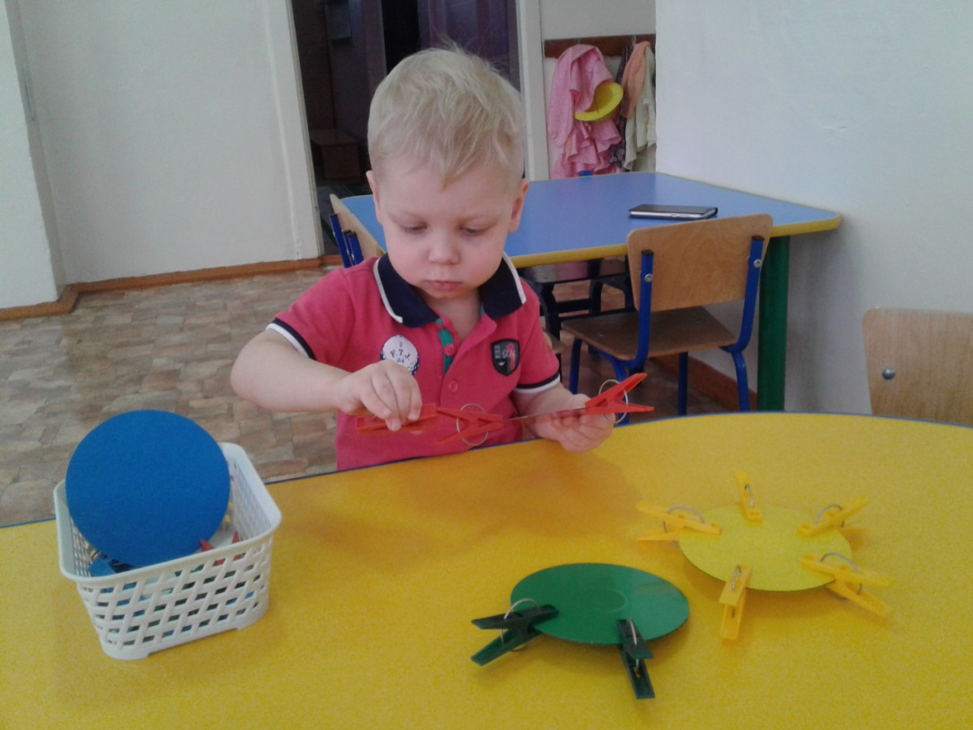
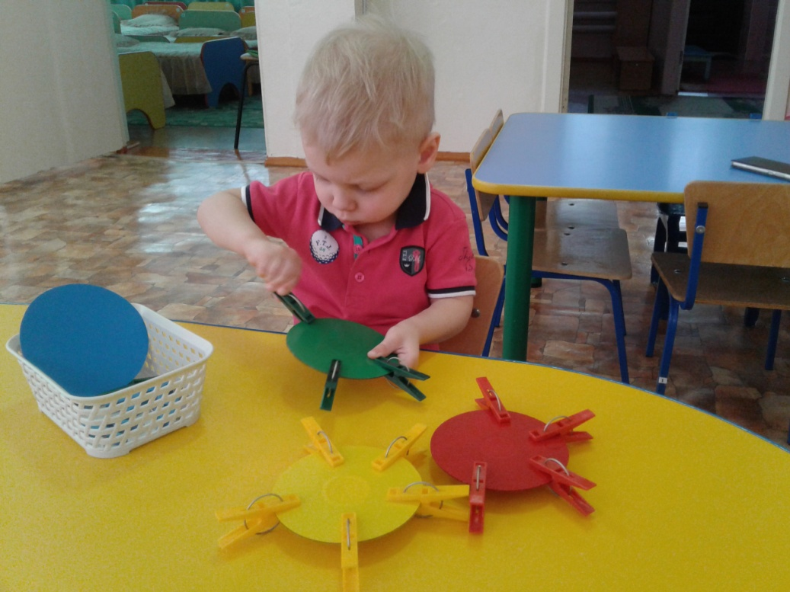
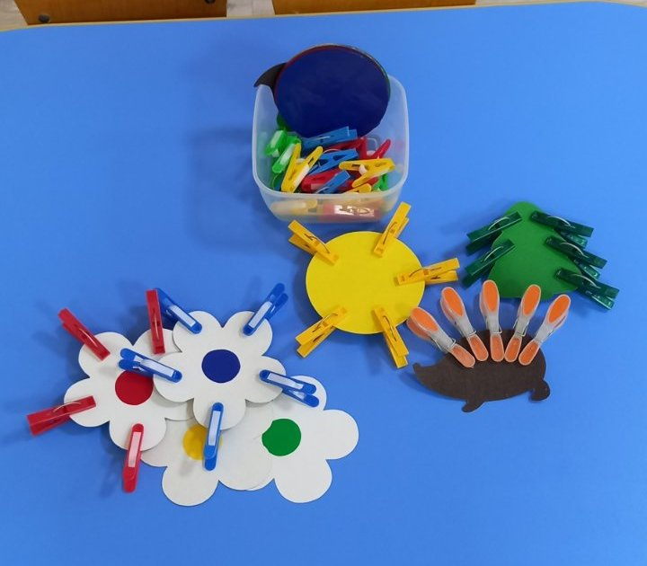
Игры с прищепками

Slide 12
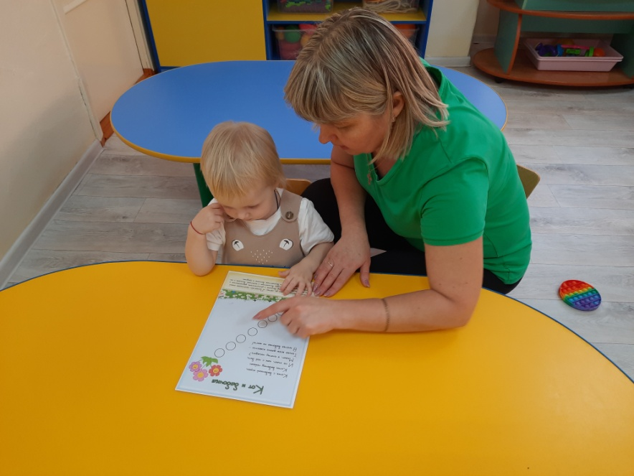
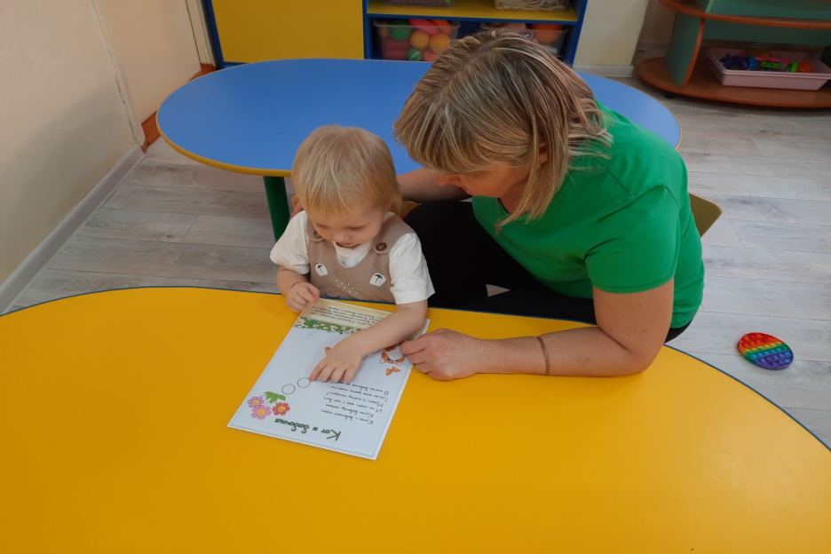

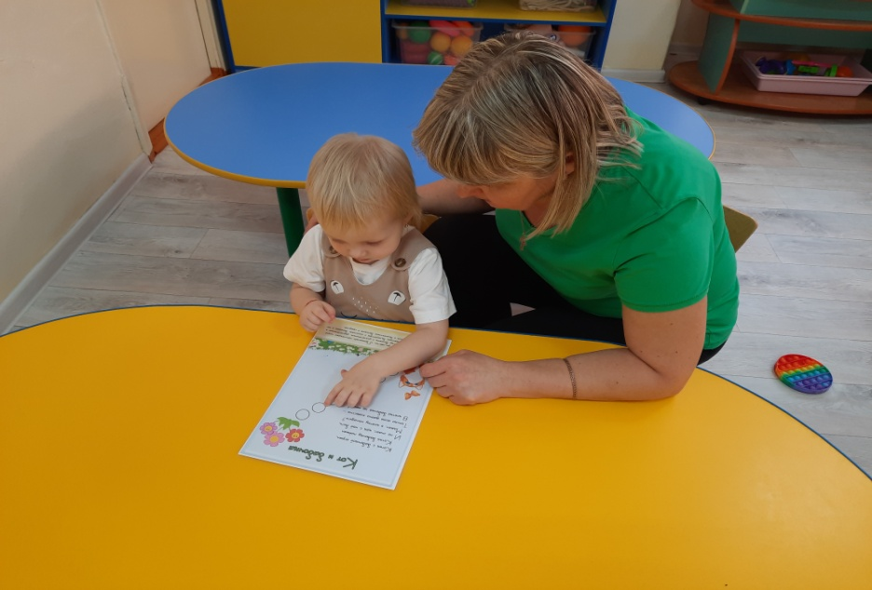
Пальчиковые шаги

Slide 13
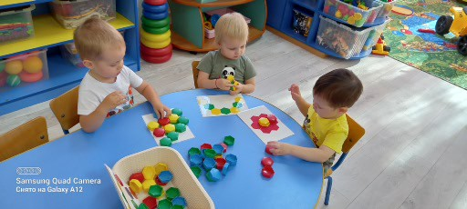
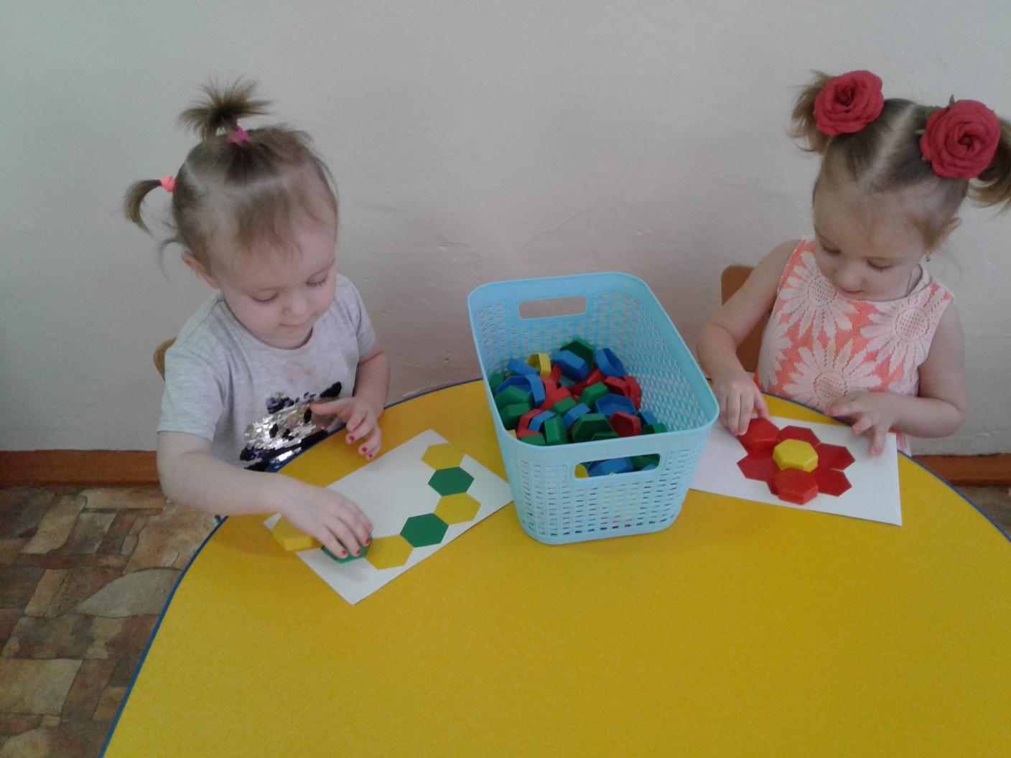
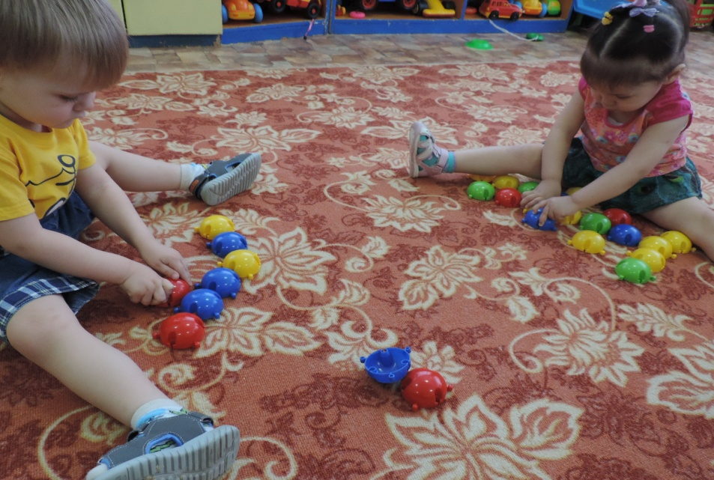
Мозаика

Slide 14
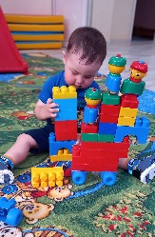
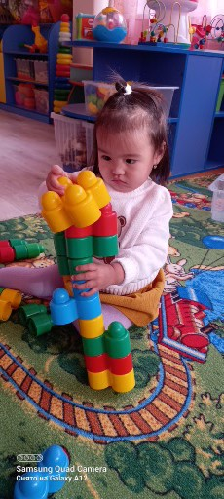
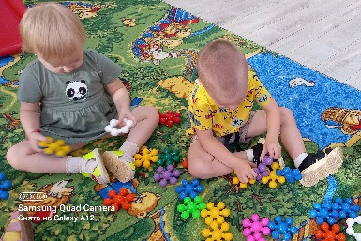
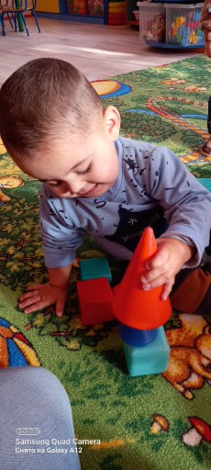
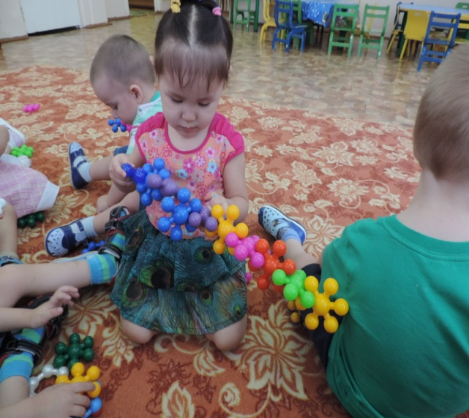
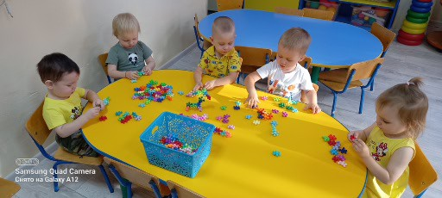
Игры в конструктор

Slide 15
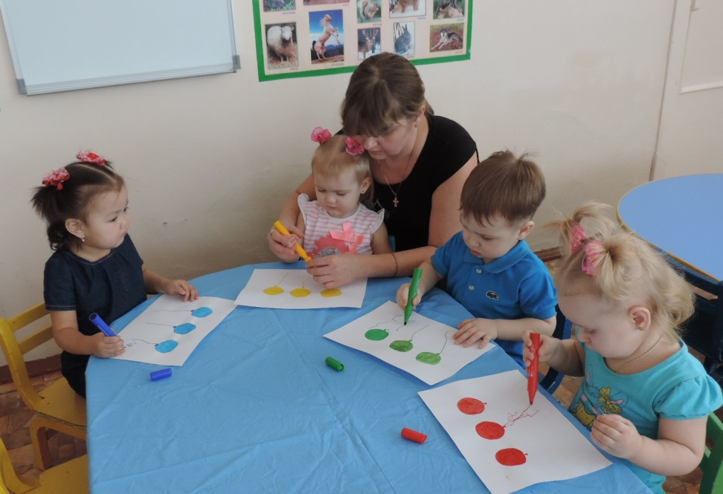
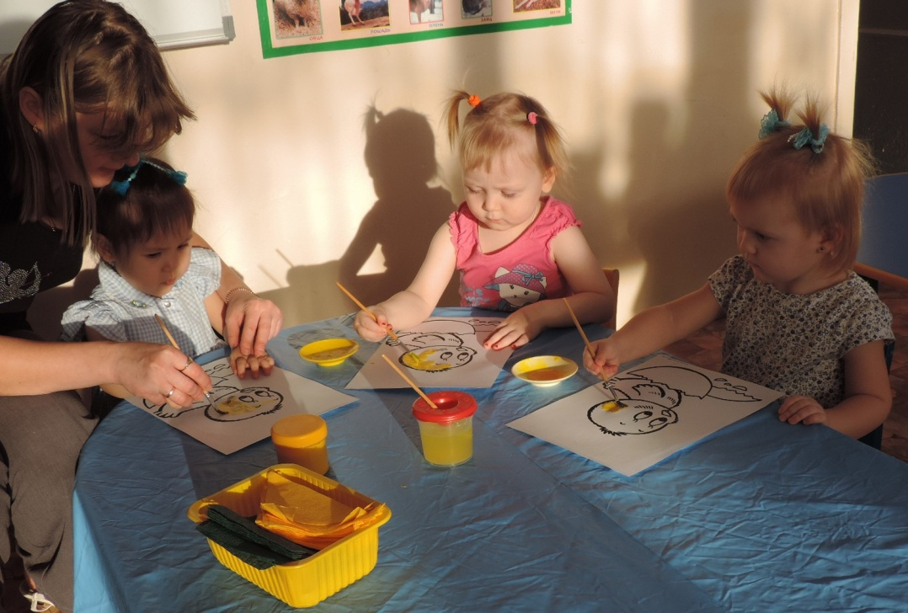
Изодеятельность

Slide 16
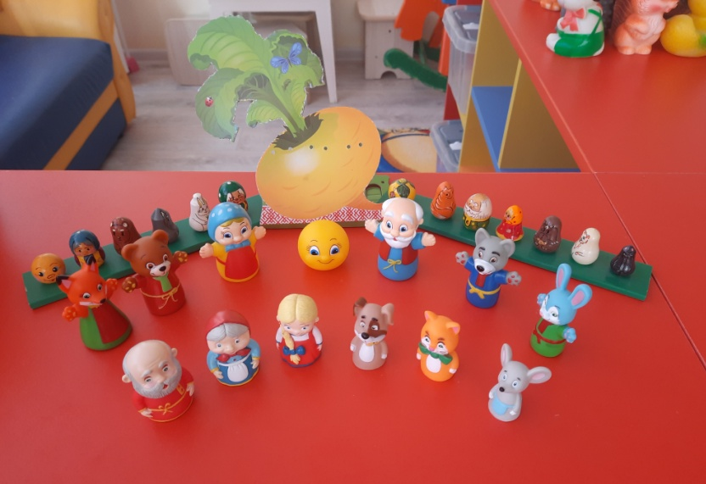
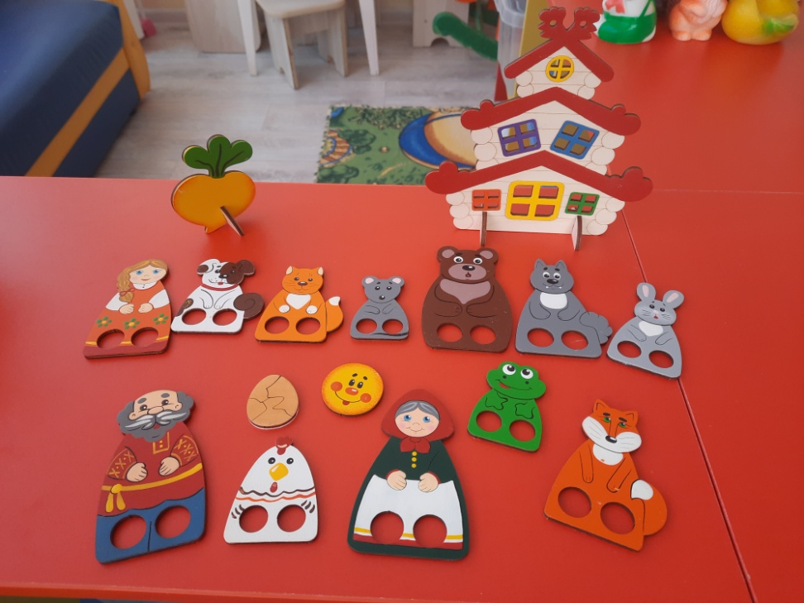
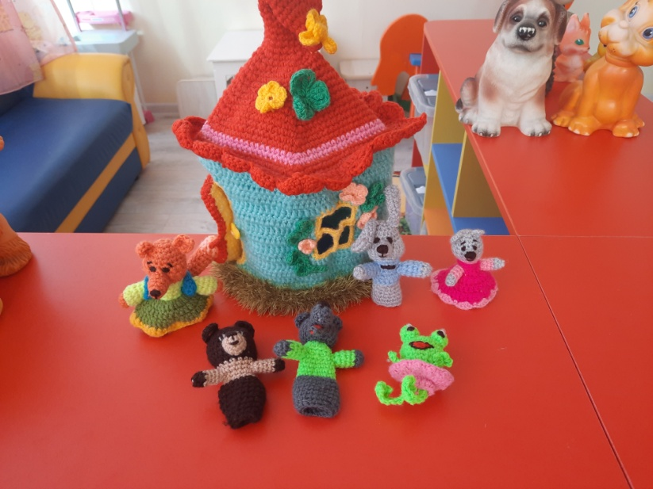
Пальчиковый театр

Slide 17


Slide 18
Спасибо
за внимание!

